Slide 1
Білорусь Економічна і соціальна географія
Харківська гімназія №55
Виконали
учениці 10-А класу
Самойленко Олеся,
Халізєва Владислава
Харків 2014

Slide 2
Республіка Білорусь
Прапор
Герб

Slide 3
Загальні відомості, ЕГП
Площа: 207,6 тис. км².
Населення: 9,6 млн осіб (2011 р.).
ВВП на одну особу (2010 р.) – 13844.
Державний устрій: президентська республіка, унітарна країна.
Держава в центрі Європи на перетині транзитних шляхів із Росії до Європи.
Не має виходу до моря.
Сусіди – члени ЄС, постсоціалістичні країни.

Slide 4
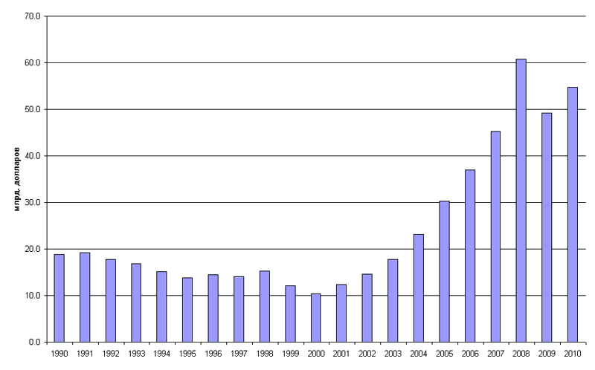
Динаміка ВВП Білорусі, млрд. долл.

Slide 5
Природно-ресурсний потенціал
Виявлені запаси кам'яного та бурого вугілля поки що не мають промислового значення. У південно-східній частині (біля міста Речиця) є невеликі запаси нафти. Основним паливним ресурсом республіки є торф.
Дещо багатша Білорусь на хімічну сировину (кухонні солі, Солігорські родовища калійної солі). Є великі запаси нерудної сировини для виробництва будівельних матеріалів (особливо скляних і формувальних пісків, глини, вапняків та мергелів).

Slide 6
Природно-ресурсний потенціал
Поверхня Білорусі в основному плоско-рівнинна, тільки злегка погор-бована на північному заході. Клімат помірно континентальний, достатньо вологий. Порівняно багата країна на водні ресурси — густа річкова мережа, що налічує понад 3 тис. річок та 4 тис. озер. Гідроресурсів майже немає.
У крайній південній частині розташована сильно заболочена Поліська низовина. На більшості території переважають дерново-підзолисті ґрунти, що вимагають значного вапнування через підвищену кислотність. Лісами зайнято приблизно третину території.

Slide 7
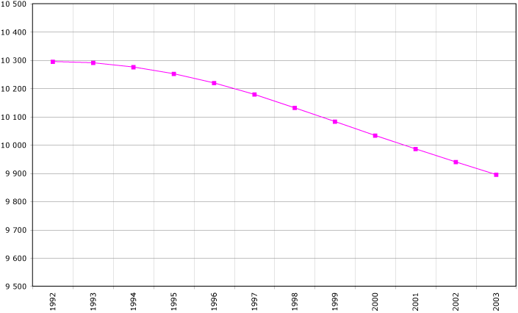
Демографічні показники
Динаміка падіння чисельності населення Республіки Білорусь, 1993–2003

Slide 8
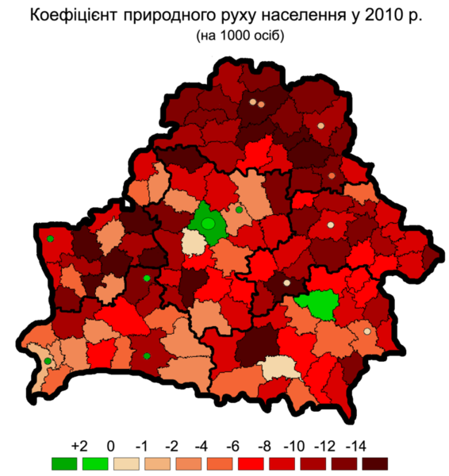
Демографічні показники

Slide 9
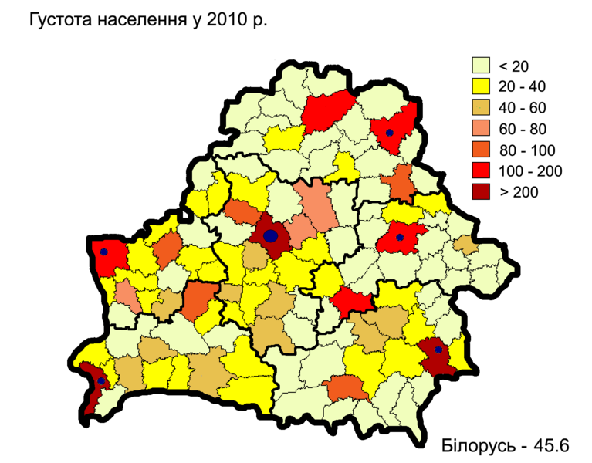
Демографічні показники

Slide 10
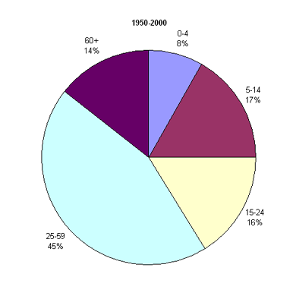
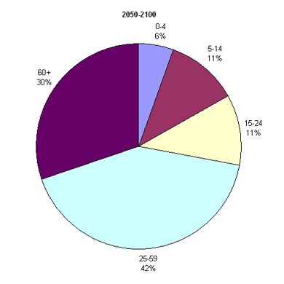
Демографічні показники
Вікова структура населення

Slide 11
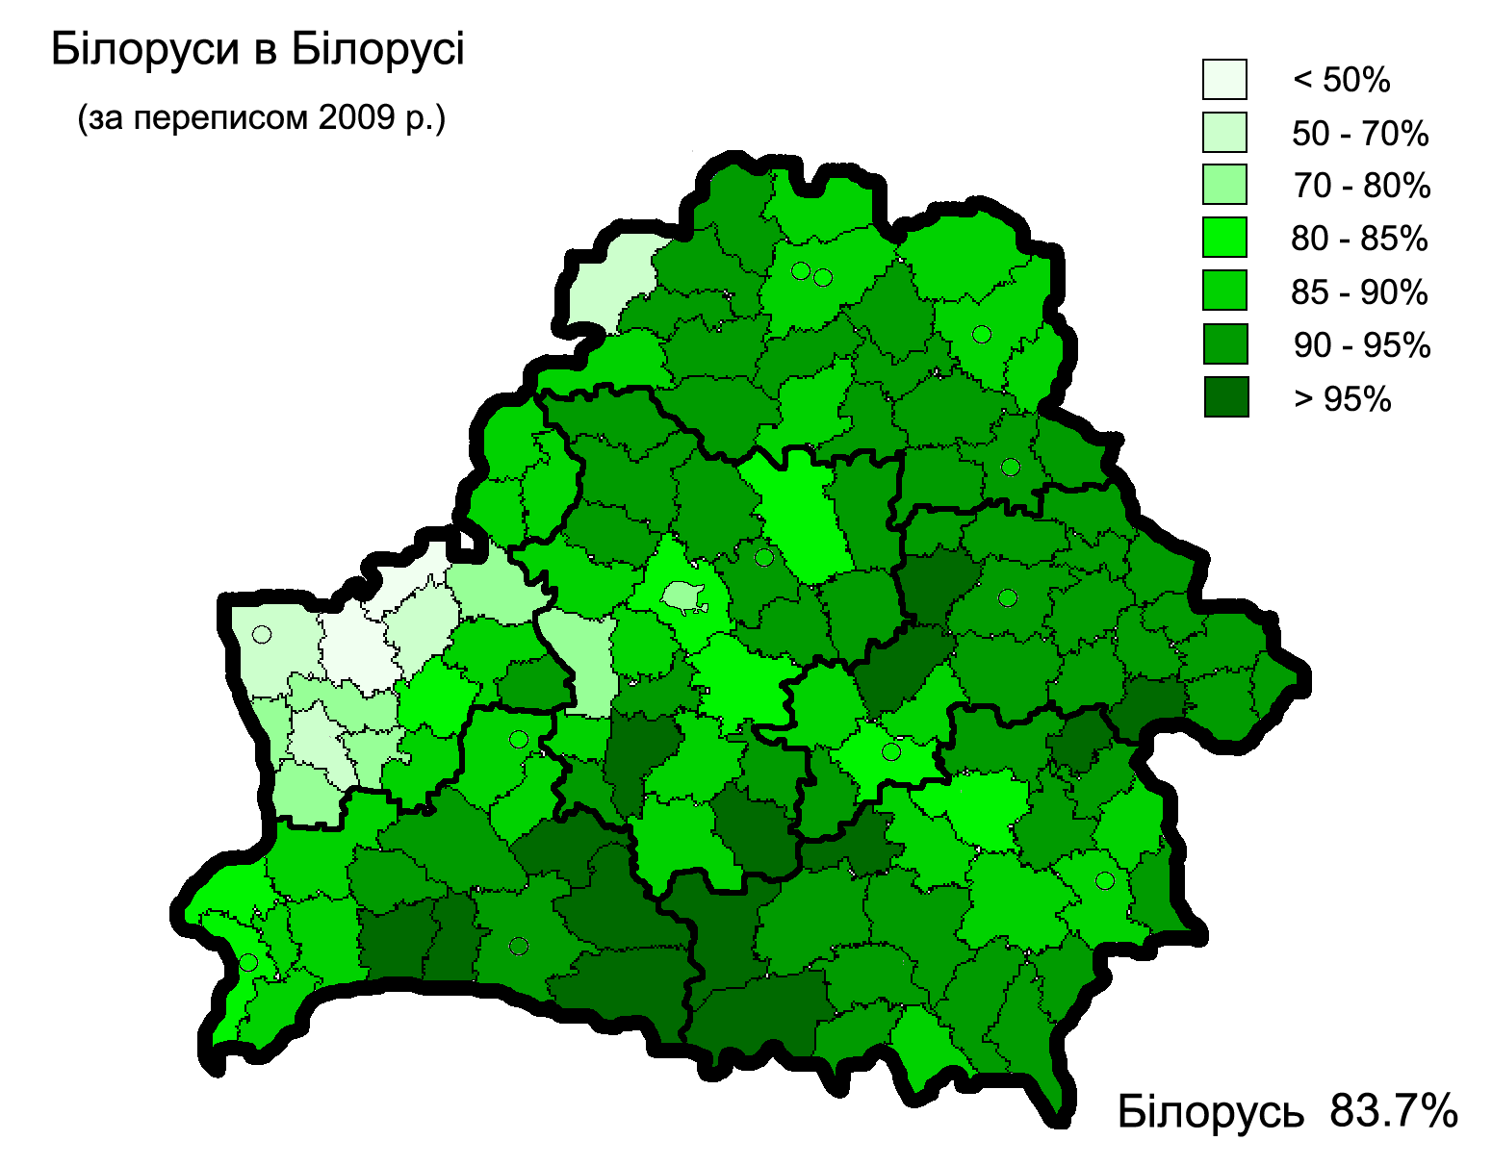
Національний склад

Slide 12
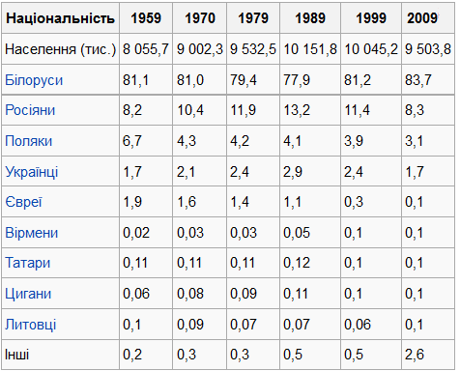
Національний склад

Slide 13
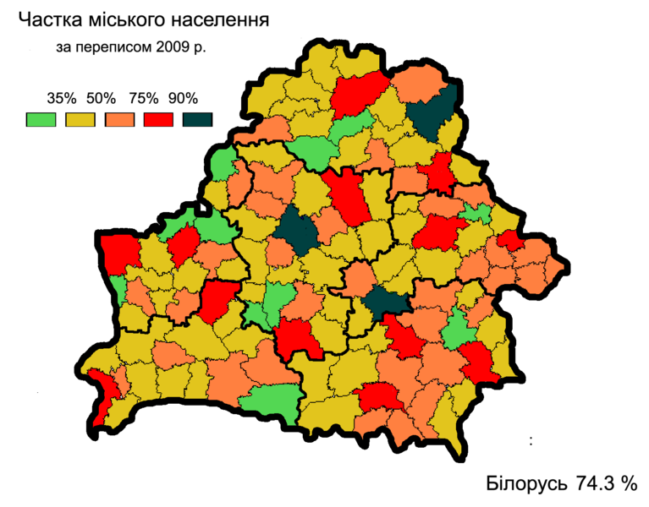
Урбанізація

Slide 14
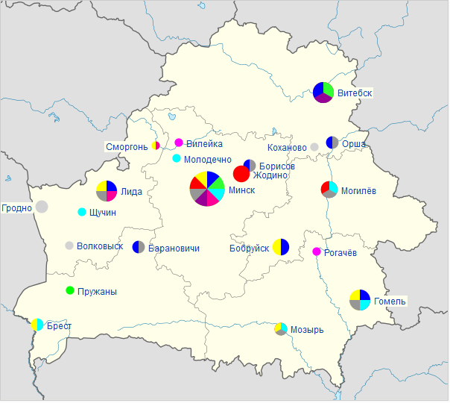
Промисловість
Найбільші підприємства машинобудування та металообробки

Slide 15
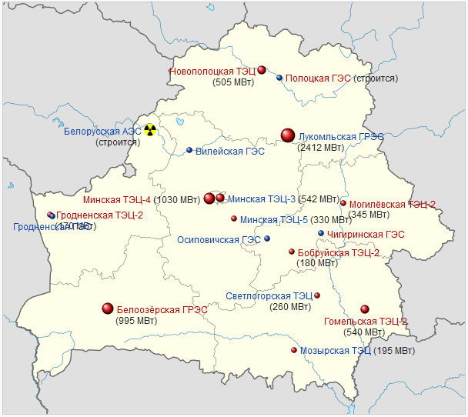
Промисловість
Найбільші електростанції

Slide 16
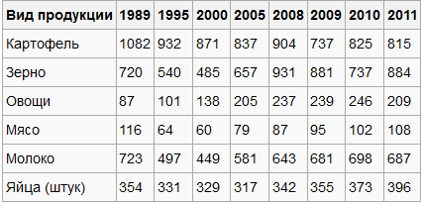
Сільське господарство

Slide 17
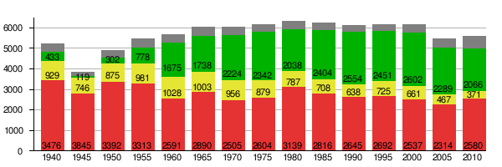
Природно-ресурсний потенціал
Посівна площа різних культур
Червоний – зернові
Золотий – картопля
Зелений – кормові
Сірий - інші

Slide 18
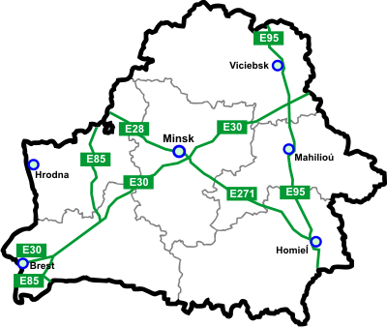
Транспортний комплекс
Мережа європейських шляхів в Білорусі

Slide 19
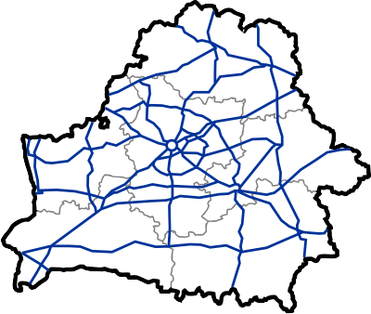
Транспортний комплекс
Мережа основних національних шляхів в Білорусі

Slide 20
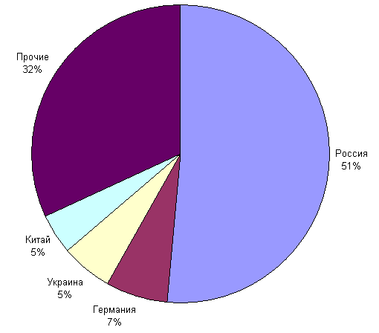
Зовнішньоекономічні зв’язки
Імпорт Білорусі

Slide 21
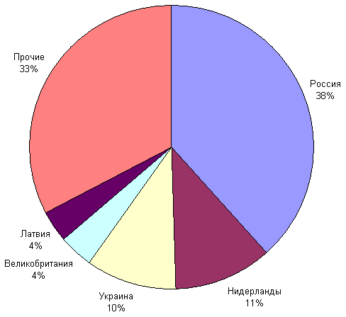
Зовнішньоекономічні зв’язки
Експорт Білорусі

